Slide 2
Relatore:
Ing. Felicetti Carmelo
Referente del progetto
Smart Building

Slide 5
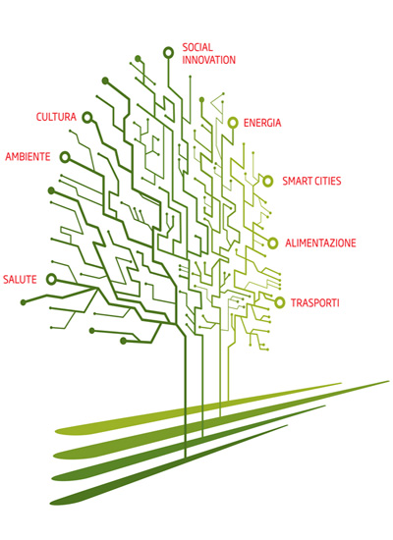
Il Bando
Programma Operativo
Nazionale Ricerca e
Competitività 2007-2013

Slide 6
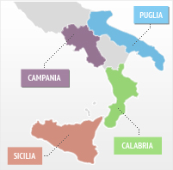
Decreto direttoriale
n. 84/Ric del 2 Marzo 2012 – Avviso
“Smart Cities and Communities
and Social Innoviation

Slide 7
Sustainable
Natural resources
Energy Efficency and low
carbon technologies
Renewable energy
and smart grids
Smart mobility and
last mile logistic
Smart mobility
Smart health
CC for smart
governments
Smart Education
Smart culture
e Turismo

Slide 8
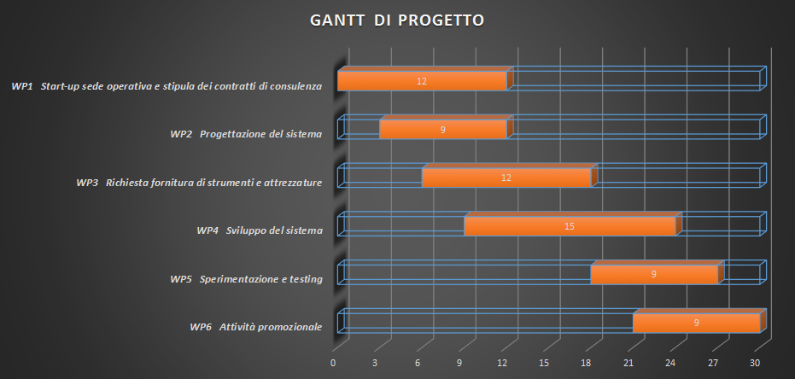
Attività di progetto

Slide 9
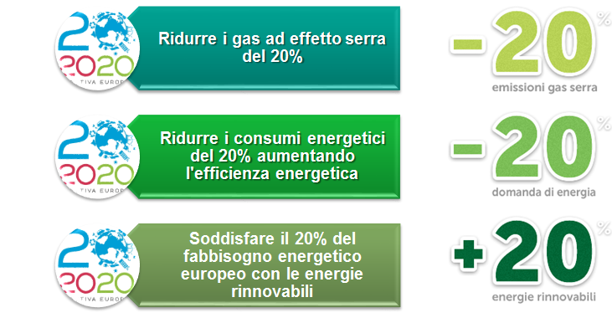

Slide 10
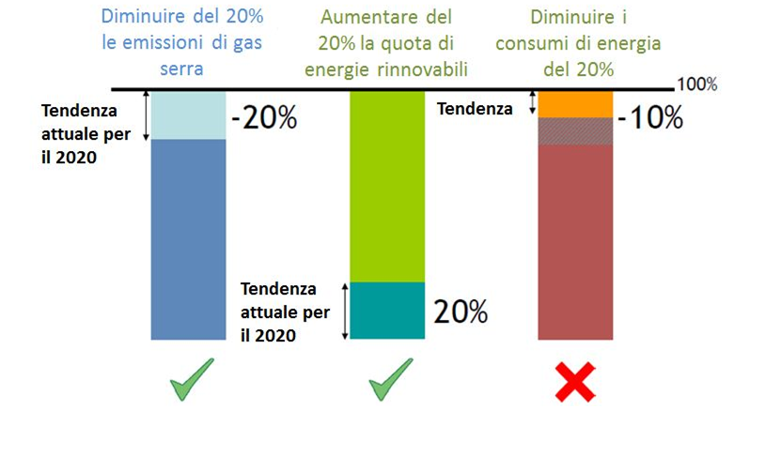

Slide 11
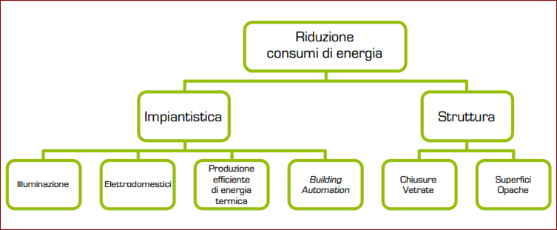
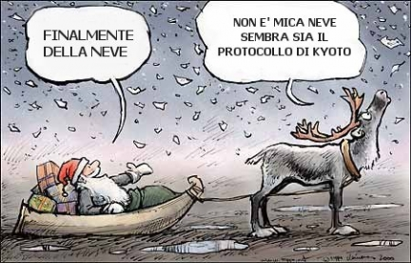
La direttiva europea sull’efficienza energetica introduce misure giuridicamente
vincolanti per intensificare gli sforzi degli Stati membri nell’uso più efficiente
dell’energia in tutte le fasi della catena energetica

Slide 12
La direttiva europea sull’efficienza energetica introduce misure giuridicamente
vincolanti per intensificare gli sforzi degli Stati membri nell’uso più efficiente
dell’energia in tutte le fasi della catena energetica

Slide 14
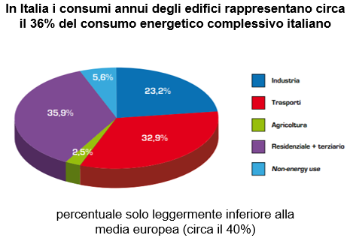

Slide 15
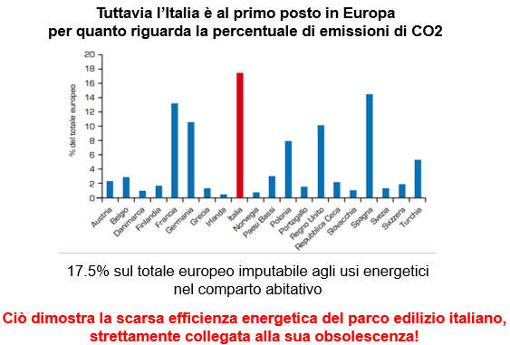

Slide 16
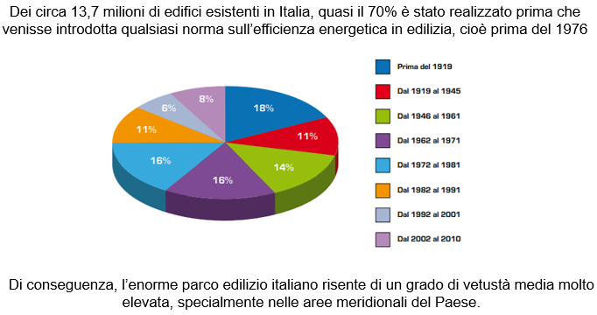

Slide 17
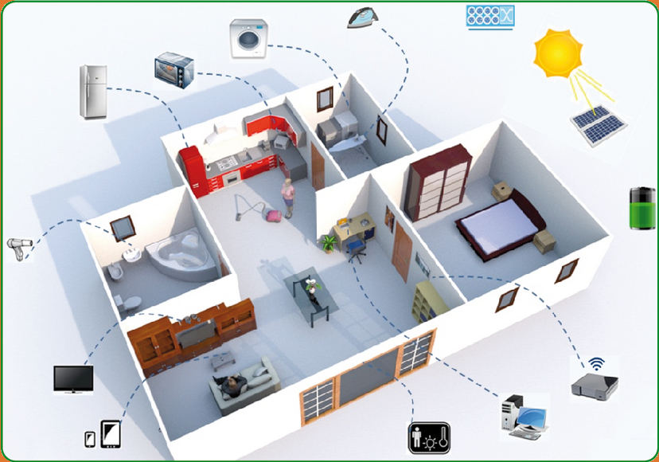
Edificio dotato di un’intrapendenza
HW/SW integrata di gestione,
monitoraggio ed automazione in grado di regolare in tempo reale le
funzioni dell’edificio
Flessibilità integrabilità scalabilità
Controllo remoto
Bassa invasività

Slide 18
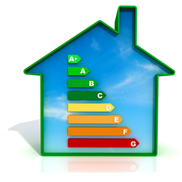

Slide 19
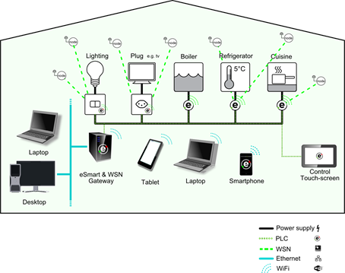
Consentono di rilevare e misurare le condizioni di stato dell’impianto monitorato e di agire su di esso

Slide 20
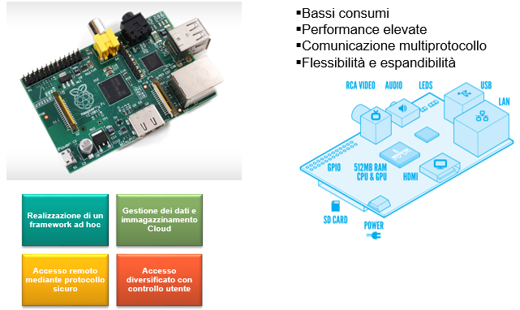

Slide 21
Interfaccia utente
Visualizza in tempo reale i dati di monitoraggio e offre la possibilità di intervenire immediatamente sul sistema di controllo

Slide 22
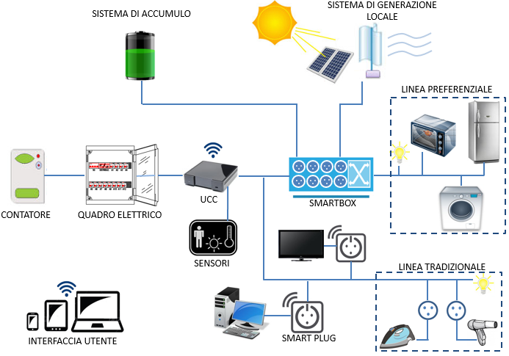

Slide 23
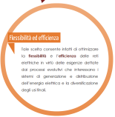
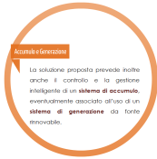
Storage e consumo

Slide 25
Storage e consumo

Slide 27
Storage e consumo
Quali vantaggi?

Slide 28
Vantaggi

Slide 29
Finalità
Obiettivi
&
Azioni

Slide 30
Obiettivi
Tutto ciò consente
di ottenere notevoli
vantaggi economici e
ambientali anche per
il sistema paese
Efficienza energetica
Eco – sostenibilità
Risparmio economico
Integrazione

Slide 31
Azioni
Ricerca e sviluppo
Coinvolgimento di soggetti
terzi pubblici e privati
Organizzazione di
eventi e promozioni

